Slide 1
电磁波

Slide 2
一 电磁波的产生与传播
变化的电磁场在空间以一定的速度传播就形成电磁波.
+
+
+
-
-
振荡电偶极子

Slide 3
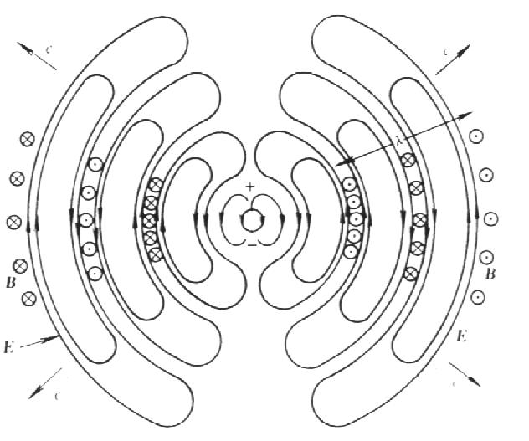
不同时刻振荡电偶极子附近的电场线
振荡电偶极子附近的电磁场线
+
+
+
+
+
+
-
+

Slide 4
极轴
传播方向

Slide 5
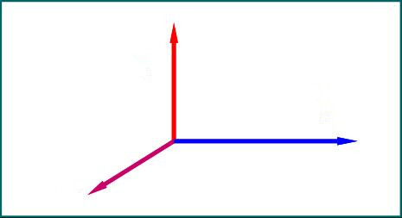
平面电磁波

Slide 6
二 电磁波的特性
1）电磁波是横波 , ;
2） 和 同相位 ;
3） 和 数值成比例 ；
4）电磁波传播速度 , 真空中波速
等于光速 .

Slide 7
三 电磁波的能量
辐射能 ： 以电磁波的形式传播出去的能量.
电磁波的能流密度
电磁场能量密度
又
电磁波的能流密度（坡印廷）矢量

Slide 8
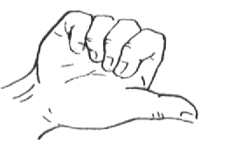
电磁波的能流密度（坡印廷）矢量
平面电磁波能流密度平均值
振荡偶极子的平均辐射功率

Slide 9
电 磁 波 谱
频率
红外线 紫外线
长波无线电波
可见光
射 线
760nm
400nm
短波无线电波
X射线
波长
无线电波
紫外光
红外线
射线
可见光
射线

Slide 10
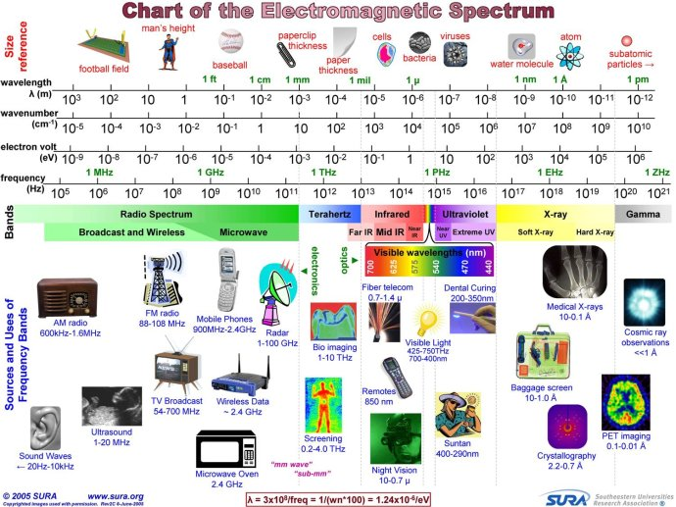

Slide 11
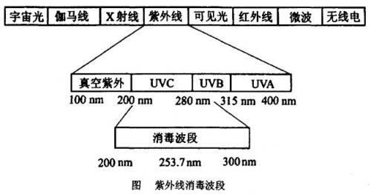
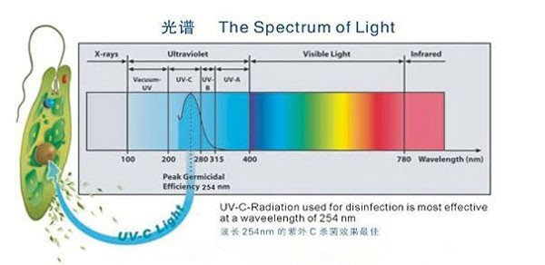

Slide 12

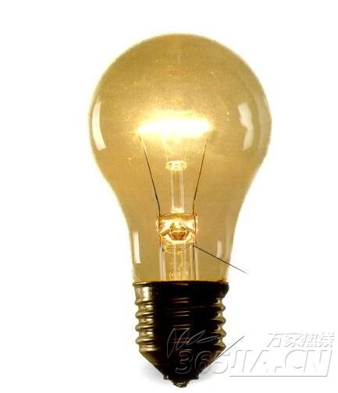
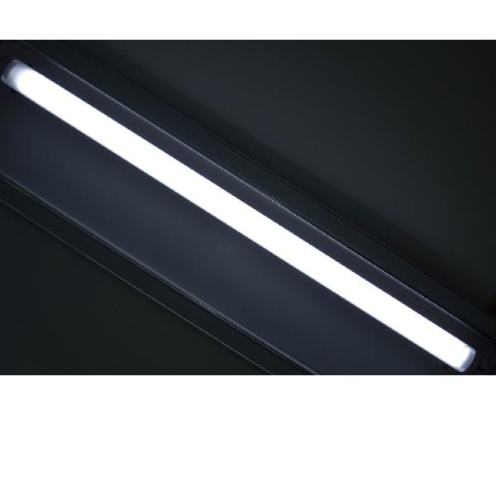
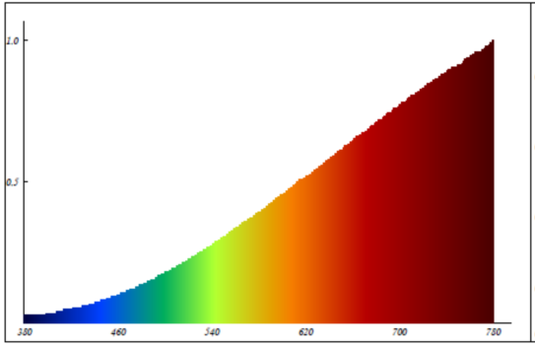
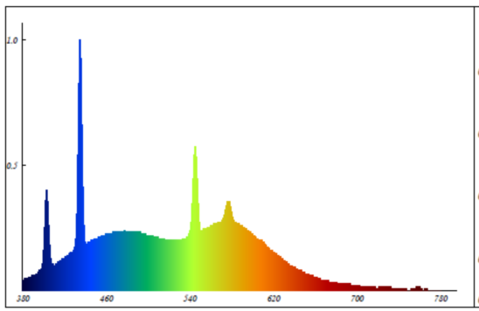
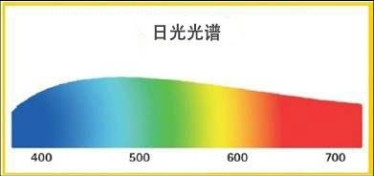
光谱对比：日光灯与白炽灯
日光灯
白炽灯

Slide 13
惠更斯原理 波的衍射

Slide 14
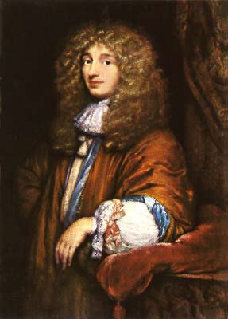
克里斯蒂安·惠更斯
1629~1695 年
荷兰物理学家、天文学家、数学家

Slide 15
介于伽利略与牛顿之间一位重要的物理学先驱，是历史上最著名的物理学家之一。
数学：他是概率论的创始人，1657年发表的《论赌博中的计算》，是一篇关于概率论的科学论文；研究如悬链线(他发现悬链线既摆线与抛物线的区别)、曳(ye)物线、对数螺线等。
光学：惠更斯--菲涅耳原理；波动说，1690年发表的《光论》，公开反对牛顿的“微粒说”。
天文学：磨制了透镜，改进了望远镜（用它发现了土星光环等）与显微镜；至今仍然使用的惠更斯目镜； “空中望远镜”（无管、长焦距、可消色差）。
力学：提出摆的运动方程，离心力、摆动中心、转动惯量等概念，建立向心力定律；机械钟的发明者，改进了计时器；弹性体的碰撞规律，提出动量守恒原理。

Slide 16
一 惠更斯原理
介质中波动传播到的各点都可以看作是发射子波的波源，而在其后的任意时刻，这些子波的包络就是新的波前.
克里斯蒂安·惠更斯

Slide 17
平 面 波
球 面 波
O
意义：给出了波的传播规律，可以简便的用做图法说明波在传播中的衍射，散射，反射和折射等现象。
缺点：不能给出各个子波在传播中对相位和振幅的贡献如何，无法得出波的强度分布。
——菲涅尔

Slide 18
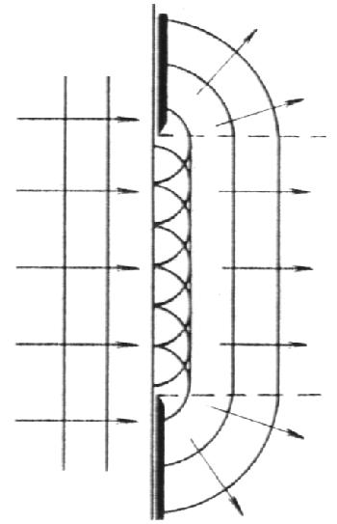
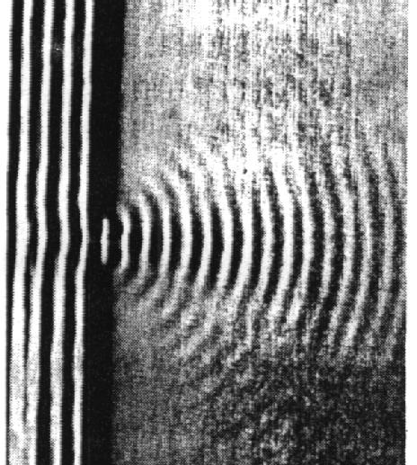
二 波的衍射
波在传播过程中遇到障碍物，能绕过障碍物的边缘，在障碍物的阴影区内继续传播.
波 的 衍 射
水波的衍射

Slide 19
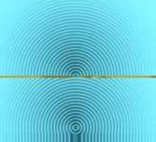
水波传递中遇到与波长差不多尺寸的小孔时：
衍生波源Q
波源P
水波传递中通过小孔时，相当于在小孔处衍生出一个新的与波源P类似的波源Q，称为子波源。

Slide 20
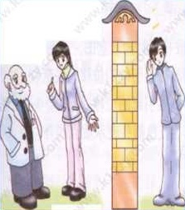
衍射是波的共同特征
1）声波的衍射
——隔墙有耳
“闻其声不见其人”
2）电磁波的衍射
——收看电视
衍射是波特有的现象，一切波都能发生衍射。但要发生明显的衍射现象需要满足一定的条件，当不满足时，衍射现象虽然存在，但由于是不明显的衍射现象，不易被我们观察到。

Slide 21
发生明显衍射现象的条件
只有缝、孔的宽度或障碍物的尺寸跟波长相差不多，或者比波长更小时，才能观察到明显的衍射现象。
思考：衍射中真的是孔或障碍物的尺寸越小越好吗？
当孔或障碍物的尺寸过小时，由于衍射到后方的能量较弱，故衍射现象仍不明显。

Slide 22
课堂练习
水波通过小孔，发生一定程度的衍射，为使衍射现象更不明显，可以（ ）
A、增大小孔尺寸，同时增大水波的频率
B、增大小孔尺寸，同时减小水波的频率
C、缩小小孔尺寸，同时增大水波的频率
D、缩小小孔尺寸，同时减小水波的频率
AD

Slide 23
波的叠加原理 波的干涉 驻波

Slide 24
三 波的干涉
1 波的叠加原理
波传播的独立性：两列波在某区域相遇后再分开，传播情况与未相遇时相同，互不干扰.
波的叠加性：在相遇区，任一质点的振动为二波单独在该点引起的振动的合成.

Slide 25
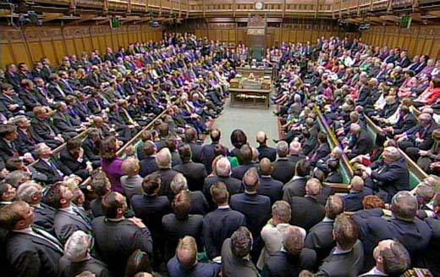
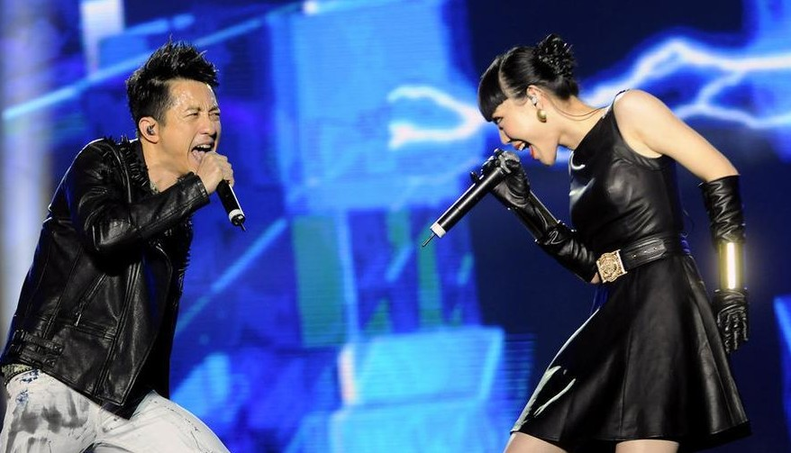
生活中波的独立传播和叠加
开会时，大家讨论的面红耳赤，会议室内声音特别响，但还是能区分出每一个人的说话声音。

Slide 26
2 波的干涉
频率相同、振动方向平行、相位相同或相位差恒定的两列波相遇时，使某些地方振动始终加强，而使另一些地方振动始终减弱的现象，称为波的干涉现象.

Slide 27
讨论
振动加强的区域始终加强是不是指该处的质点的振动位移总是为最大值？振动减弱的区域始终减弱是不是指该处的质点的振动位移总是为最小值？
结论：振动加强（或减弱）的区域是指质点的振幅达最大值（或最小值），而不是指振动的位移，因为不管是加强区还是减弱区，质点都在作振动，它们的位移是时刻在变化的。

Slide 28
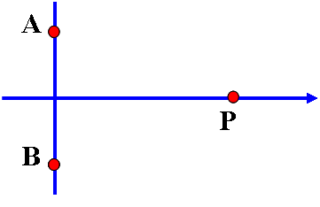
课堂练习
如图所示，A、B为两个完全相同的相干波源，它们产生的两列波在AB连线的中垂线上的P点相遇时，则（ ）
A、P点振动始终加强
B、P点振动有时加强，有时减弱
C、P点位移始终等于振幅
D、P点位移有时为零
AD

Slide 29
(1)干涉条件
波频率相同，振动方向相同，位相差恒定
满足干涉条件的波称相干波.
(2)干涉现象
某些点振动始终加强，另一些点振动始终减弱或完全抵消.
例 水波干涉 光波干涉

Slide 30
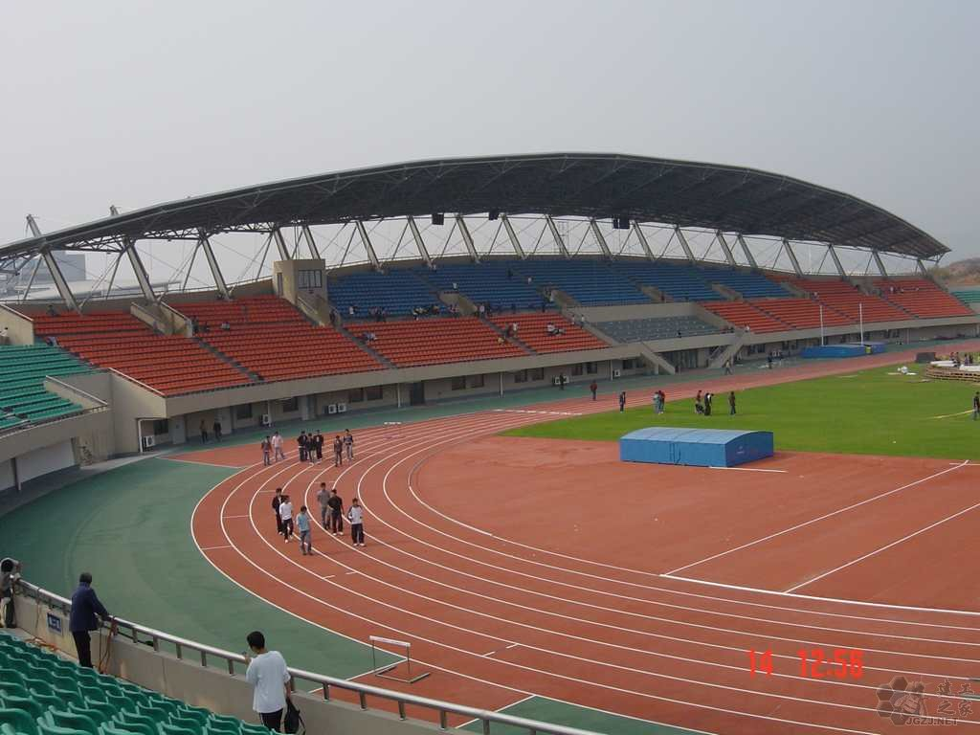
生活中波的干涉实例
生活实例：声波的干涉——操场上装有很多个相同的扬声器，当它们同时发声时，若绕操场一周，将会听到某些地方声音加强，某些地方声音减弱。

Slide 31
(3)干涉现象的定量讨论
波源振动
点P 的两个分振动
*

Slide 32
*
定值

Slide 33
讨 论
位相差 决定了合振幅的大小.
干涉的位相差条件
当
合振幅最大
当
合振幅最小

Slide 34
位相差
如果 即相干波源S1、S2同位相
则
称为波程差（波走过的路程之差）
加强
减弱

Slide 35
将合振幅加强、减弱的条件转化为干涉的波程差条件，则有
干涉的波程差条件
当
时（半波长偶数倍）
合振幅最大
当
时（半波长奇数倍）
合振幅最小

Slide 36
例 如图所示，A、B 两点为同一介质中两相干波源.其振幅皆为5 cm，频率皆为100 Hz，但当点 A 为波峰时，点B 恰为波谷.设波速为 ，试写出由A、B发出的两列波传到点P 时干涉的结果.
P
15 m
A
B
20 m

Slide 37
解
P
15 m
(m)
A
B
20 m
设 A 的相位较 B 超前
点P 合振幅

Slide 38
一 驻波的产生
1 现象

Slide 39
2 条件 两列振幅相同的相干波相向传播

Slide 40
3 驻 波 的 形 成

Slide 41
二 驻波方程
正向
负向

Slide 42
讨论
驻波方程
(1)振幅 随 x 而异,与时间无关
1
0

Slide 43
♦当
时
为波节
( 的奇数倍)
♦当
时
为波腹
( 的偶数倍)

Slide 44
结论 有些点始终不振动,有些点始终振幅最大.
相邻波腹（节）间距
相邻波腹和波节间距
振幅包络图
y
波腹
波节
x

Slide 45
(2) 相位分布
结论 相邻两波节间各点振动相位相同

Slide 46
结论 一波节两侧各点振动相位相反
y
x

Slide 47
边界条件
驻波一般由入射、反射波叠加而成，反射发生在两介质交界面上，在交界面处出现波节还是波腹，取决于介质的性质.
介质分类
波疏介质,波密介质

Slide 48
波疏介质 波密介质
波疏介质
波密介质
较小
较大

Slide 49
三 相位跃变（半波损失）
当波从波疏介质垂直入射到波密介质,被反射到波疏介质时形成波节. 入射波与反射波在此处的相位时时相反, 即反射波在分界处产生 的相位跃变，相当于出现了半个波长的波程差，称半波损失.

Slide 50
波密介质 波疏介质
当波从波密介质垂直入射到波疏介质， 被反射到波密介质时形成波腹. 入射波与反射波在此处的相位时时相同，即反射波在分界处不产生相位跃变.

Slide 52
四 驻波的能量
位移最大时
波节
波腹
A
B
C
平衡位置时

Slide 53
驻波的能量
驻波的能量在相邻的波腹和波节间往复变化，在相邻的波节间发生动能和势能间的转换，动能主要集中在波腹，势能主要集中在波节，但无能量的定向传播.

Slide 54
五 振动的简正模式
两端固定的弦线形成驻波时，波长 和弦线长 应满足

Slide 55
两端固定的弦振动的简正模式

Slide 56
一端固定一端自由的弦振动的简正模式

Slide 57
例 如图, 一列沿x轴正向传播的简谐波方程为 (m)
（1）
在1，2两种介质分界面上点A与坐标原点O相距L=2.25 m.已知介质2的波阻大于介质1的波阻, 反射波与入射波的振幅相等, 求：
（1）反射波方程;
（2）驻波方程;
（3）在OA之间波节和波腹的位置坐标.
y
1
2
O
L
A
x

Slide 58
解 （1）设反射波方程为
（2）
由式（1）得A点的反射振动方程
（3）
y
1
2
O
L
A
x

Slide 59
由式（2）得A点的反射振动方程
（4）
舍去
由式（3）和式（4）得：
所以反射波方程为：
(m)

Slide 60

（2）
（3） 令
得波节坐标
≤
令
得波腹坐标
≤

Slide 61
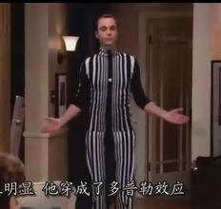
多普勒效应

Slide 62
讨论
人耳听到的声音的频率与声源的频率一定相同吗？
发射频率
接收频率

Slide 63
一 波源不动,观察者相对介质以 运动

Slide 64
接收频率——单位时间内观测者接收到的振动次数或完整波数.
发射频率
接收频率
只有波源与观察者相对静止时才相等.

Slide 65
观察者接收的频率
观察者向波源运动
观察者远离波源运动

Slide 66
二 观察者不动,波源相对介质以 运动

Slide 67
A

Slide 68
观察者接收的频率
波源向观察者运动
波源远离观察者运动
A

Slide 69
三 波源与观察者同时相对介质运动
观察者向波源运动 + ，远离 -
波源向观察者运动 - ，远离 +

Slide 70
若波源与观察者不沿二者连线运动

Slide 71
当 时，所有波前将聚集在一个圆锥面上，波的能量高度集中形成冲击波或激波，如核爆炸、超音速飞行等.

Slide 72
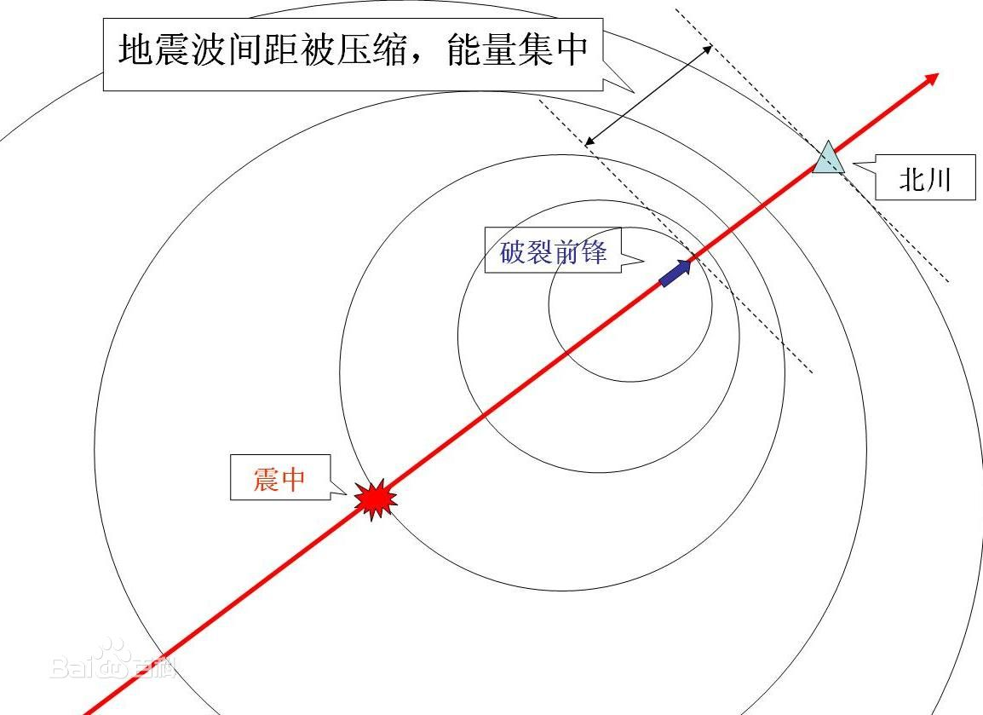
2008年北川地震

Slide 73

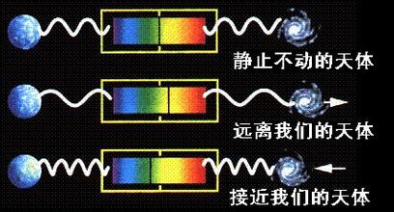
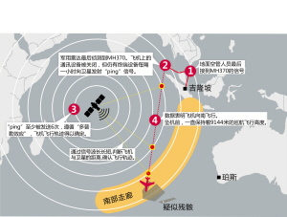
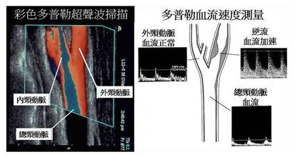
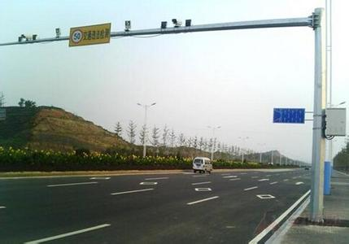
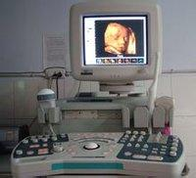
多普勒效应的应用
(1)交通上测量车速；
(2)医学上用于测量血流速度；
(3)天文学家利用电磁波红移说明大爆炸理论；
(4)用于贵重物品、机密室的防盗系统；
(5)卫星跟踪系统等.

Slide 74
例1 A、B 为两个汽笛，其频率皆为500 Hz，A 静止，B 以 的速率向右运动. 在两个汽笛之间有一观察者O，以 的速度也向右运动. 已知空气中的声速为 ,求：
(1)观察者听到来自A的频率；
(2)观察者听到来自B的频率；
(3)观察者听到的拍频.
A
O
B

Slide 75
解
(1)已知
A
O
B

Slide 76
(2) 观察者听到来自B 的频率
(3) 观察者听到的拍频
A
O
B

Slide 77
例2 利用多普勒效应监测车速，固定波源发出频率为 的超声波，当汽车向波源行驶时，与波源安装在一起的接收器接收到从汽车反射回来的波的频率为 .已知空气中的声速 ， 求车速.

Slide 78
解 (1)车为接收器
(2)车为波源
车速

Slide 79
例3 利用多普勒效应测飞行的高度. 飞机在上空以速度 沿水平直线飞行, 发出频率为 的声波 . 当飞机越过静止于地面的观察者上空时， 观察者在4s 内测出的频率由 降为
. 已知声波在空气中的速度为
. 试求飞机的飞行高度h.

Slide 80
已知
求h
解 如图，飞机在4s内经过的距离为AB
A
B
)
(
h

Slide 82
机械波的产生和传播
平面简谐波的波函数
波的能量
声波
电磁波
惠更斯原理 波的衍射
波的叠加原理 波的干涉 驻波
多普勒效应

Slide 83
一 理解描述简谐波的各物理量的意义及各量间的关系.
二 理解机械波产生的条件．掌握由已知质点的简谐运动方程得出平面简谐波的波函数的方法．理解波函数的物理意义．理解波的能量传播特征及能流、能流密度概念．

Slide 84
三 了解惠更斯原理和波的叠加原理.理解波的相干条件，能应用相位差和波程差分析、确定相干波叠加后振幅加强和减弱的条件.
四 理解驻波及其形成，了解驻波和行波的区别.
五 了解机械波的多普勒效应及其产生的原因.

